Slide 1
TÍCH PHÂN ĐƯỜNG LOẠI 2
Phần 2

Slide 2
NỘI DUNG
Bài toán Vật lý dẫn đến tích phân đường loại 2.
Định nghĩa tp đường loại 2.
Tính chất tp đường loại 2.
Cách tính tp đường loại 2.
Định lý Green.
Tích phân không phụ thuộc đường đi.

Slide 3





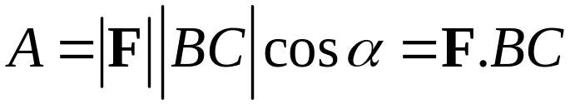
Bài toán Vật lý dẫn đến tích phân đường loại 2
: lực không đổi
: đoạn thẳng

Slide 4
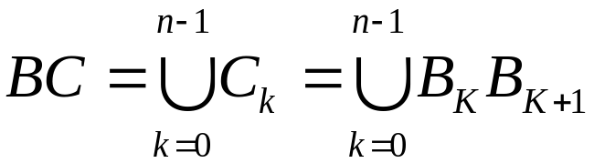





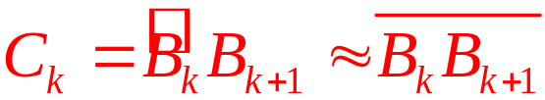

Bài toán Vật lý dẫn đến tích phân đường loại 2
Khi L(C_{k} ) bé,
xem như không đổi trên C_{k}.

Slide 5

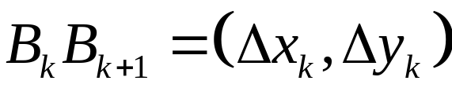


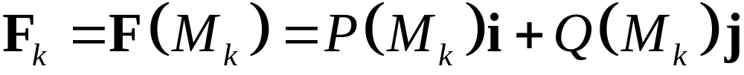
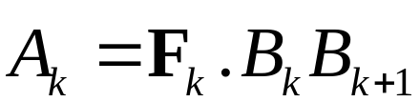
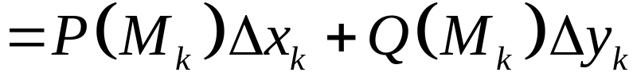
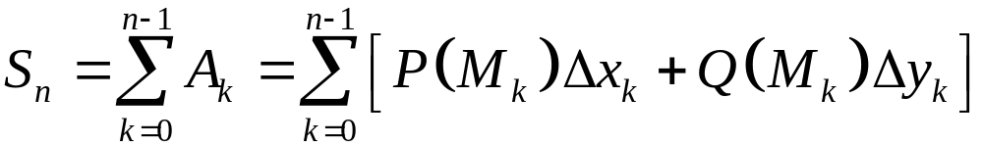
Bài toán Vật lý dẫn đến tích phân đường loại 2

Slide 6
ĐỊNH NGHĨA
Trong mp Oxy, cho cung AB và 2 hàm số P(x,y), Q(x,y) xác định trên AB.
Phân hoạch AB bởi các điểm {A₀, A₂, .., A_{n}}, với
A₀ = A, A_{n} = B. Giả sử A_{k} = (x_{k}, y_{k}), k = 0,…,n.
Gọi Δx_{k} = x_{k+1} – x_{k} , Δy_{k} = y_{k+1} – y_{k}, k = 0,…, n-1.

Slide 7







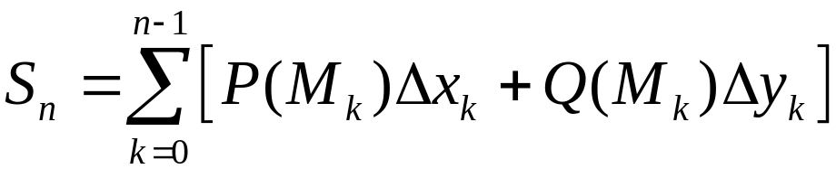
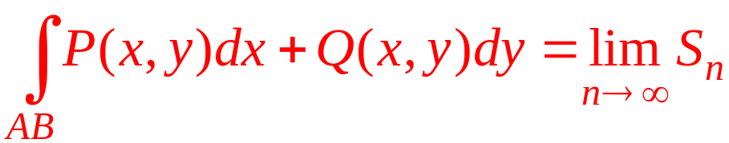
ĐỊNH NGHĨA
Trên cung A_{k} A_{k+1}, lấy điểm M_{k}, xét tổng tp
(Tích phân đường loại 2)

Slide 8
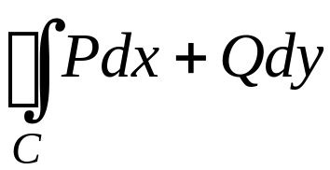
ĐỊNH NGHĨA
Quy ước:
chỉ tích phân trên chu tuyến (đường cong kín) C.

Slide 9
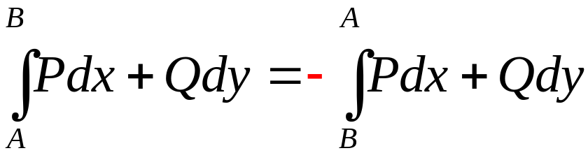
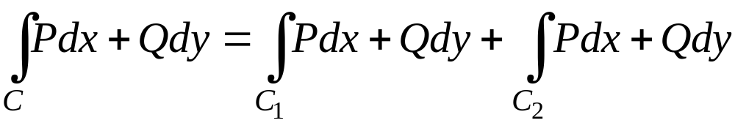
TÍNH CHẤT TP ĐƯỜNG LOẠI 2
Tp đường loại 2 phụ thuộc vào chiều đường đi
Đổi chiều đường đi thì tp đổi dấu.
Nếu C = C₁ ∪ C₂

Slide 10

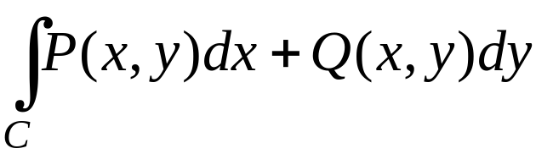
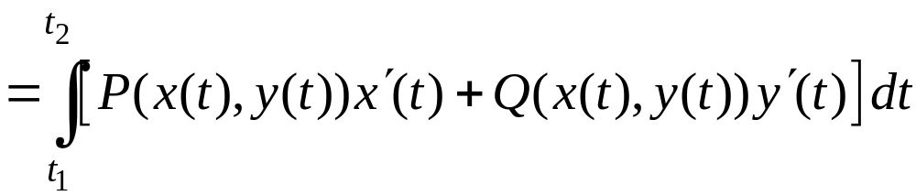
CÁCH TÍNH TP ĐƯỜNG LOẠI 2
Khi tham số hóa đường cong, lưu ý về chiều đường đi.
TH1: (C) viết dạng tham số
t₁ :điểm đầu, t₂: điểm cuối

Slide 11
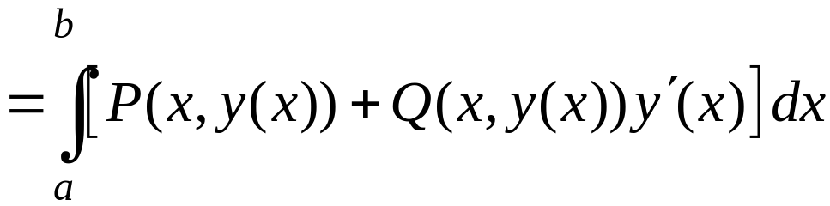
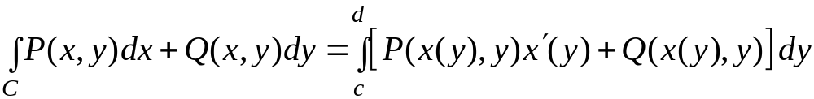
CÁCH TÍNH TP ĐƯỜNG LOẠI 2
TH2: (C) viết dạng y = y(x),
x = a : điểm đầu, x = b : điểm cuối
TH3: (C) viết dạng x = x(y),
y = c : điểm đầu, y = d : điểm cuối

Slide 12
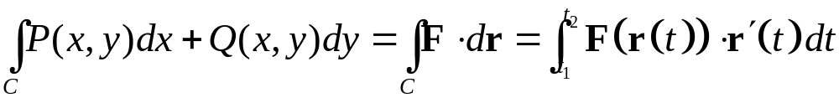

CÁCH TÍNH TP ĐƯỜNG LOẠI 2
Tổng quát, nếu xem trường vector
và phương trình tham số của đường đi là
Ta có thể viết:

Slide 13
Lưu ý
Khi tham số hóa góc cho cung tròn, ellipse : ngược chiều kim đồng hồ là tham số tăng dần, cùng chiều kim đồng hồ là tham số giảm dần.

Slide 14
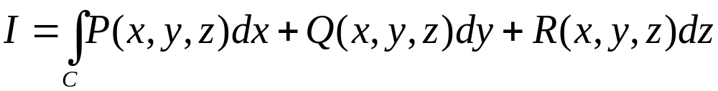
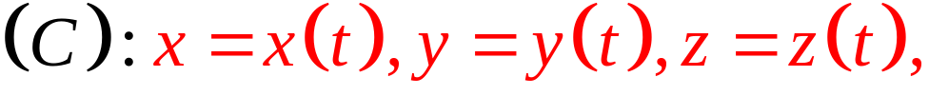
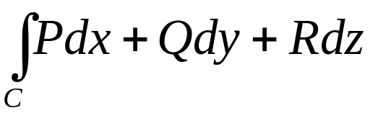
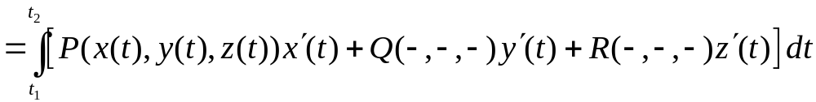
Cách tính Tp đường loại 2 trong không gian
Cách tính:
t₁ :điểm đầu, t₂: điểm cuối

Slide 15
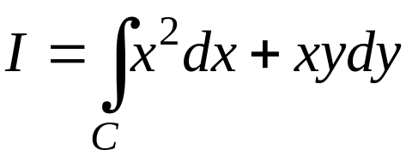
VÍ DỤ
1/ Tính:
C là đoạn nối từ A(0,0) đến B(1,1) theo các đường cong sau đây:
  Đoạn thẳng AB.
  Parabol: x = y².
  Đường tròn: x²+y² = 2y, lấy ngược chiều KĐH.
  Đường tròn: x²+y² = 2x, lấy ngược chiều KĐH.

Slide 16
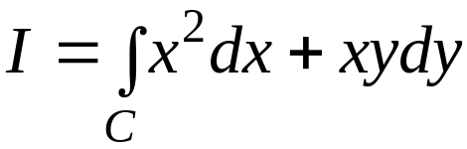
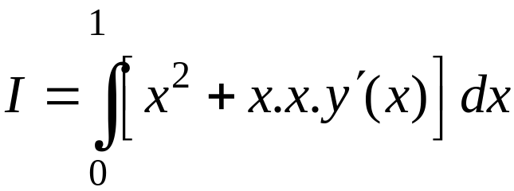
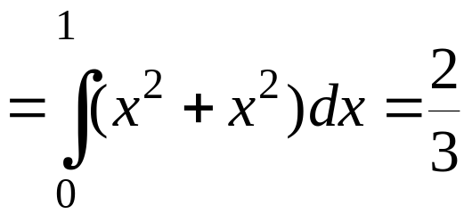
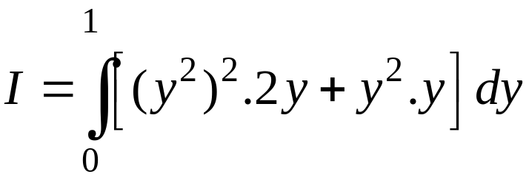
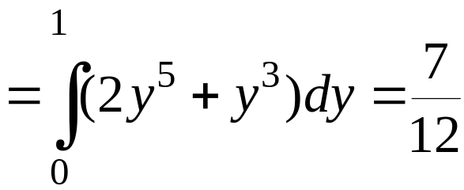
VÍ DỤ
A(0, 0), B(1, 1)
a/ Đoạn thẳng AB: y = x, x : 0 → 1
b/ Parabol: x = y² , y : 0 → 1

Slide 17
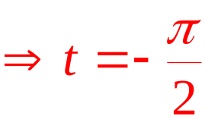
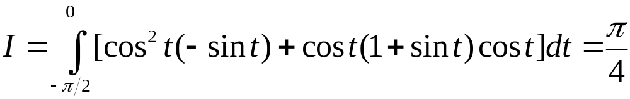
VÍ DỤ
c/ x²+y² = 2y ⇔ x²+(y – 1)² = 1,
lấy ngược chiều KĐH
x = cost, y = 1+sint,
A(0,0) ⇒
cost = 0, y = 1 + sint = 0
B(1,1) ⇒
cost = 1, y = 1 + sint = 1
⇒ t = 0

Slide 18
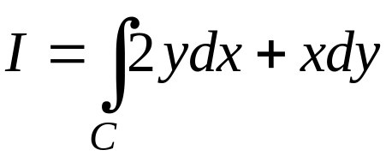



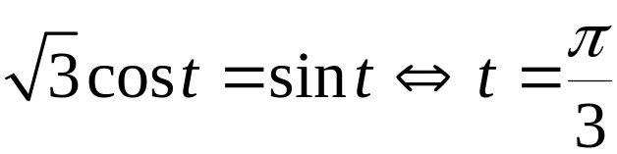
VÍ DỤ
Tính:
với C là cung ellipse x² + 3y² = 3 đi từ (0, 1) đến giao điểm đầu tiên của ellipse với đường thẳng y = x, lấy theo chiều KĐH.
y = x
1
Tại giao điểm với đt y = x:

Slide 19
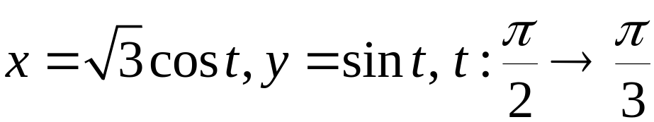
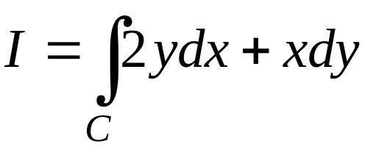
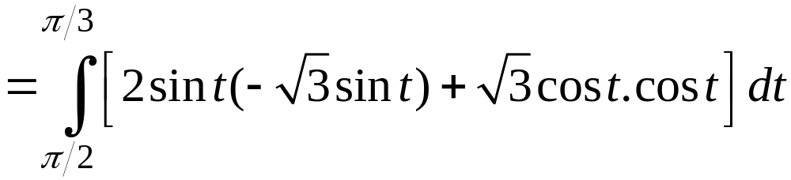
VÍ DỤ

Slide 20

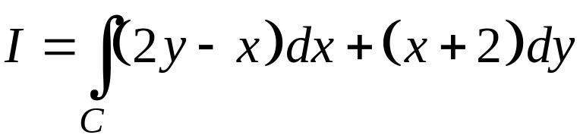
Ví dụ
3/ Cho C là biên miền phẳng giới hạn bởi
lấy theo chiều kim đồng hồ. Tính

Slide 21

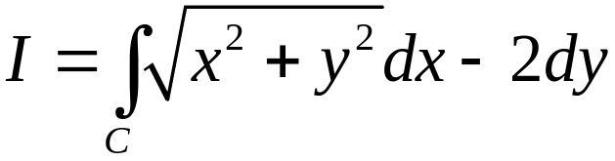
Ví dụ
Trong hệ tọa độ cực (r, ϕ), cho (C ) là cung cardioid
Tính

Slide 22
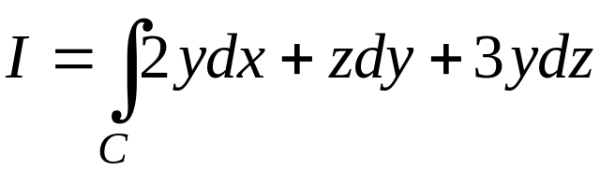
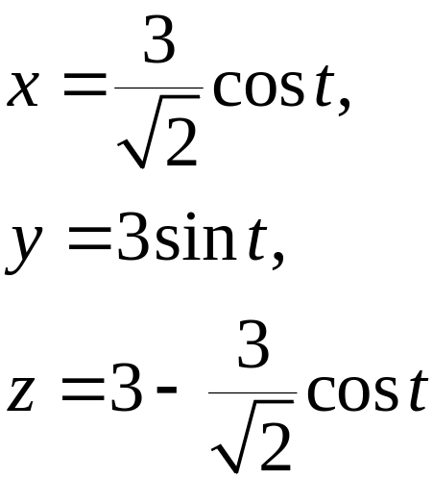
VÍ DỤ
Tính:
với C là gt của mặt cầu x² + y² + z² = 6z và mp z = 3 − x lấy vùng x ≥ 0 và lấy ngược chiều KĐH nhìn theo hướng trục Oz.
2x² + y² = 9

Slide 23
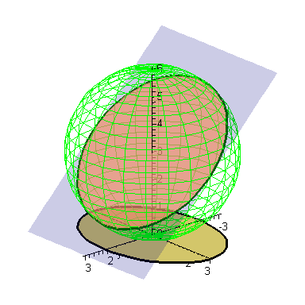
t : 0→ 2π

Slide 25
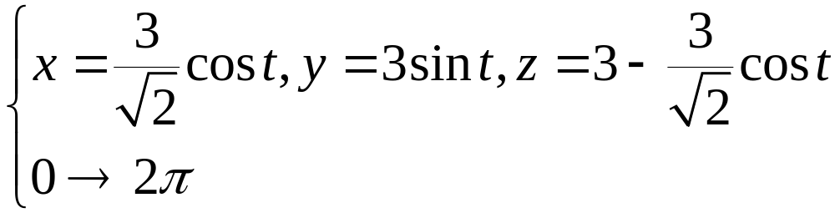
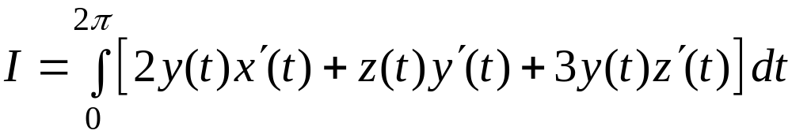
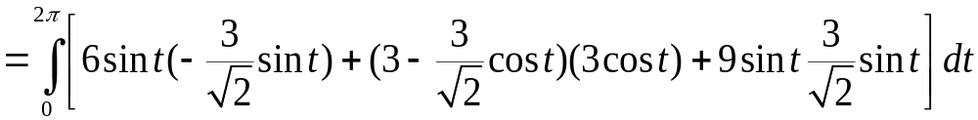

VÍ DỤ

Slide 26
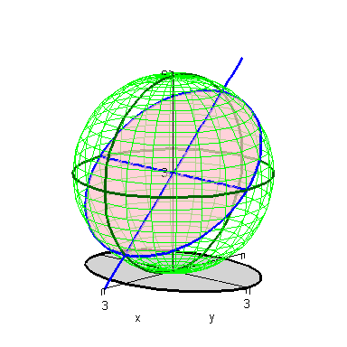

Slide 27
CÔNG THỨC GREEN
Định nghĩa: Nếu chu tuyến C(đường cong kín) là biên của miền D ⊂ R₂, chiều dương của C là chiều mà đi trên đó, miền D nằm về bên trái.
C₁
C
D
C₂
D

Slide 28
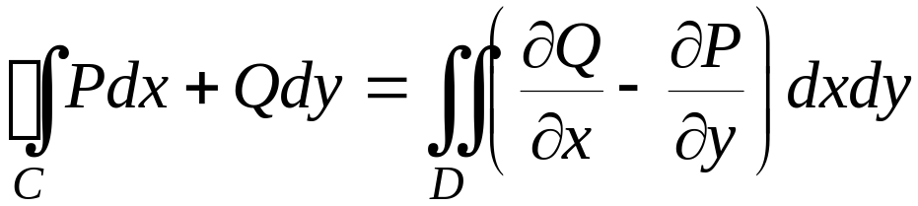
Định lý
D là miền đóng và bị chặn trong R₂, C là biên của D, lấy theo chiều dương. Giả sử P, Q và các đạo hàm riêng liên tục trên D. Khi đó
(Công thức Green)
Lưu ý: C có thể gồm nhiều chu tuyến giới hạn miền D.

Slide 29
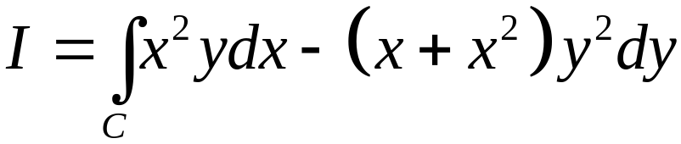
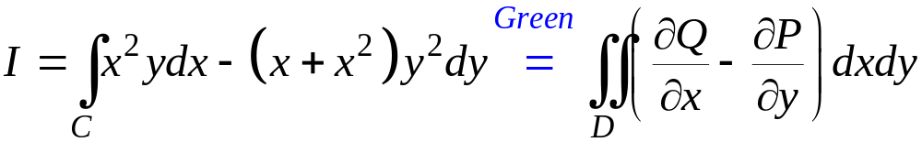
VÍ DỤ
Tính:
trong đó C là đtròn
x² + y² = 1, lấy ngược chiều KĐH.
Gọi D là hình tròn x² + y² ≤ 1,
khi đó C là biên định hướng dương của D.

Slide 30
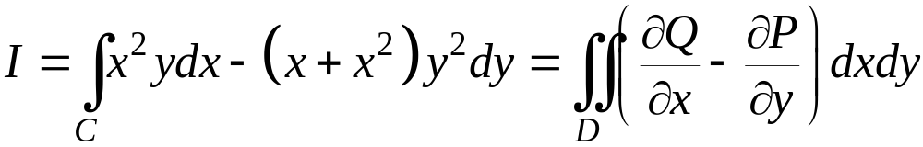
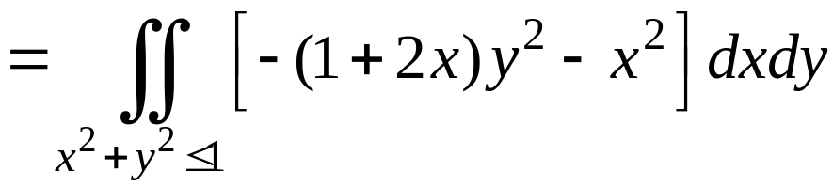
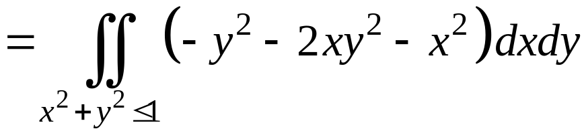

VÍ DỤ
Đối xứng

Slide 31


VÍ DỤ
Tính:
C là biên của miền phẳng D giới hạn bởi : x² + y² ≤ 2, |x| + |y| ≥ 1, lấy theo chiều dương.

Slide 32


Ví dụ
Tính công do lực làm dịch chuyển chất điểm dọc theo đường cong từ điểm (0,1) đến (−1,0.5).

Slide 33


Ví dụ
Gọi C là biên của tam giác ABC, lấy theo chiều KĐH. Tính

Slide 34



Ví dụ
Cho miền phẳng D như hình bên dưới và C là biên của D lấy theo chiều KĐH, tính

Slide 35


Ví dụ
Tính diện tích miền phẳng giới hạn bởi cung

Slide 36

Ví dụ
Tính
trong đó C là biên dương của tam giác ABC với A(1,3), B(1,1), C(4,1).

Slide 37


VÍ DỤ
3/ Tính:
C là nửa dưới đt x² + y² = 2x, ngược chiều KĐH.
Nếu tham số hóa để tính I ⇒ khó
C₁
2
C không kín nên không thể áp dụng ct Green.
-1
Gọi C₁ là đoạn thẳng y = 0, x: 2 → 0
D là nửa dưới hình tròn x² + y² ≤ 2x

Slide 38

VÍ DỤ
3/ Tính:
C là nửa phải đtr x² + y² = 2y, theo chiều KĐH
Nếu tham số hóa để tính I ⇒ khó
C₁
2
C không kín nên không thể áp dụng ct Green.
-1
Gọi C₁ là đoạn thẳng y = 0, x: 2 → 0
D là nửa dưới hình tròn x² + y² ≤ 2x

Slide 39




VÍ DỤ
C₁
2
C ∪ C₁ là biên định hướng dương của D.
D
-1

Slide 40




VÍ DỤ
C₁ : y = 0, x: 2 → 0

Slide 41





VÍ DỤ 4
4/ Cho
kiểm tra:
Tính :
trong các TH sau:
C là đtr tùy ý.
C là biên hình chữ nhật
Các đường cong đều lấy ngược chiều KĐH.

Slide 42

VÍ DỤ 4
4/ Cho
kiểm tra:
Tính :
trong các TH sau:
C là đtr tùy ý.
C là biên hình chữ nhật
C là biên của miền D:
Các đường cong đều lấy ngược chiều KĐH.

Slide 43



VÍ DỤ 4
C là đtr
Vì P, Q và các đạo hàm riêng không xác định tại (0, 0) nên không thể áp dụng công thức Green trên hình tròn x² + y² ≤ R² .

Slide 44



VÍ DỤ 4
Nhận xét: trên đường tròn C, do x² + y² = R², thay vào tp ta có
Lúc này :
xác định tại (0, 0).
⇒ Áp dụng ct Green được

Slide 45



VÍ DỤ 4
C là biên hcn
Áp dụng ct Green trên hình tròn biên C
1
4

Slide 46


VÍ DỤ 4
C là biên của D:
Không thể áp dụng ct Green trên miền D (P, Q không xác định tại (0,0)).
Dùng 1 đường tròn C’ đủ nhỏ bao gốc O (hoặc 1 đtròn đủ lớn bao cả đường cong C). Áp dụng ct Green trên hình vành khăn (HVK) giới hạn bởi C và C’( hình vành khăn sẽ không chứa (0,0)).

Slide 47

VÍ DỤ 4
C là biên của D:
Không thể áp dụng ct Green trên miền D (P, Q không xác định tại (0,0).
Dùng 1 đường tròn C’ đủ nhỏ bao gốc O (hoặc 1 đtròn đủ lớn bao cả đường cong C). Áp dụng ct Green trên hình vành khăn (HVK) giới hạn bởi C và C’( hình vành khăn sẽ không chứa (0,0)).

Slide 48





lấy cùng chiều KĐH
(theo câu a)
Nhận xét: khi tính tp trong câu c) theo cách này, không sử dụng tham số hóa của đc (C),
Nếu C là đường cong tùy ý bao gốc O?

Slide 49
TÍCH PHÂN KHÔNG PHỤ THUỘC ĐƯỜNG ĐI
Định nghĩa: Miền đơn liên là miền mà mọi chu tuyến trong miền này có thể co về 1 điểm trong miền( không chứa lỗ thủng).

Slide 50




TÍCH PHÂN KHÔNG PHỤ THUỘC ĐƯỜNG ĐI
D là miền mở đơn liên. P, Q và các đạo hàm riêng liên tục trên D. Các điều sau tương đương:
không phụ thuộc đường nối A, B.
với mọi chu tuyến trong D.
4/ Tồn tại hàm U(x, y) thỏa:

Slide 51






Chứng minh 3 ⇔ 4
Khi đó:

Slide 52



Chọn

Slide 53
Áp dụng
1. Thông thường ta sẽ kiểm tra điều kiện 3 và tính liên tục của các hàm.
2. Nếu kiểm tra được điều kiện 3, có 2 cách tính tp từ A đến B.
C₁: Đổi đường lấy tp, thông thường đi theo các đoạn thẳng // với các trục tọa độ
B
A

Slide 54

C₂: tìm hàm U trong 4
(Tìm U từ hệ :U_{x} = P, U_{y} = Q )

Slide 55


Một cách tìm U:

Slide 56




VÍ DỤ 1
Tính :
C: y = 2x² − 4x + 1 từ A(1, −1) đến B(2,1).
P_{y} = Q_{x} trên R₂ nên tp không phụ thuộc đường đi.
1
1
2
-1

Slide 57
Ví dụ 1
Cách khác: nhận thấy hàm U(x, y) = xy thỏa
dU = ydx + xdy trên R₂ nên
I = U(2, 1) – U(1, −1)

Slide 58

Ví dụ 2
2/ Tính :
Theo đường không cắt đường thẳng x + y = 0.
P_{y} = Q_{x}, ∀(x,y): x + y ≠ 0
2
2
-1
x + y =0

Slide 59





Ví dụ 2
2/ Tính :
Theo đường không cắt đường thẳng x + y = 0.
P_{y} = Q_{x}, ∀(x,y): x + y ≠ 0
2
2
-1
x + y =0

Slide 60

Ví dụ 2
Hoặc(tính U): chọn (x₀, y₀) = (1, 0)

Slide 61





Ví dụ 3
3/ Tìm các hằng số a, b sao cho tp
không phụ thuộc đường đi. Sau đó, với a, b vừa tìm được, tính tp với A(-1, 2), B(0,3).

Slide 62

Ví dụ 4
4/ Tìm hàm số h(y) thỏa h(1) = 1 sao cho tp
không phụ thuộc đường đi. Sau đó, với h vừa tìm được, tính tp với A(-1,1), B(1,1) theo đường tròn
x² + y² = 2y, lấy cùng chiều KĐH.

Slide 63




Ví dụ 4
theo nửa trên đường tròn
Đổi đường lấy tp:
chọn đường thẳng nối A, B.

